Slide 1
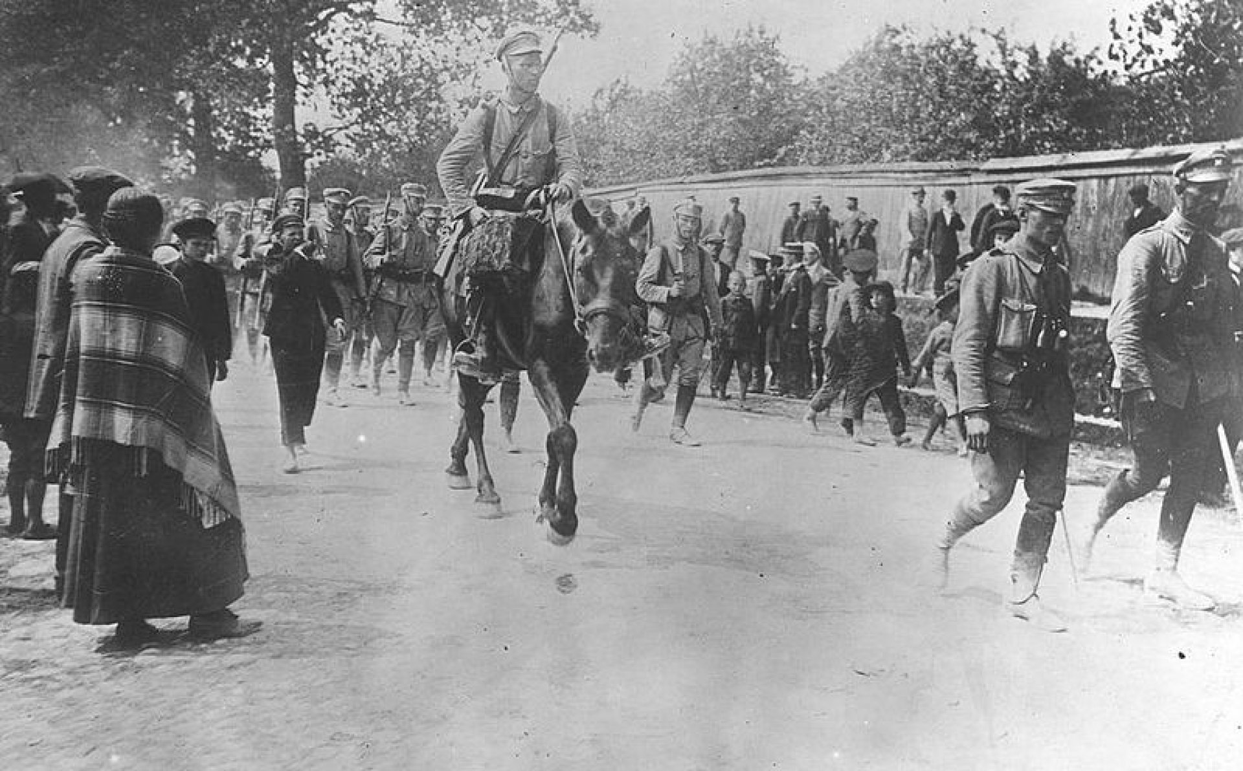

A1
B1
C1
D1
A2
B2
C2
D2
A3
B3
C3
D3
A4
B4
C4
INSTRUKCJA

Slide 2
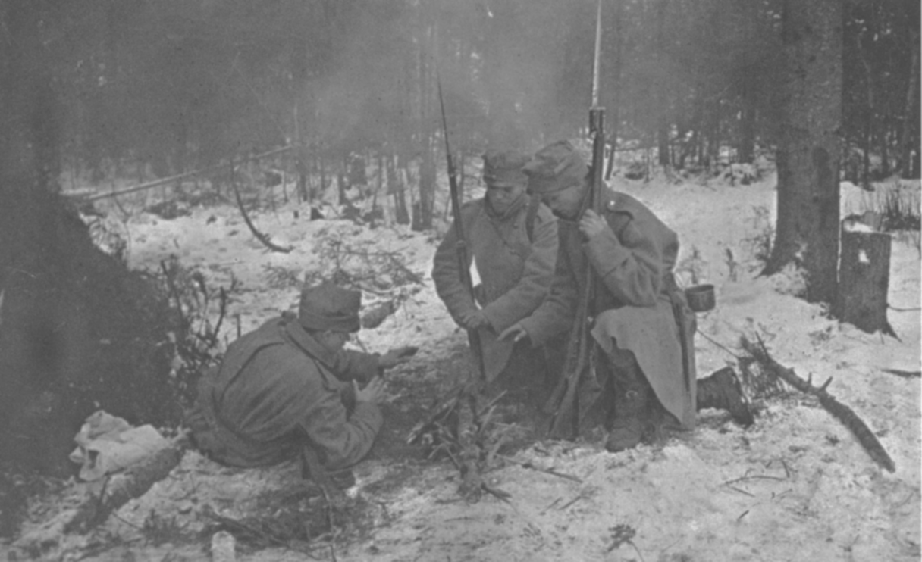
OPERACJA 1914 – instrukcja gry
Skład: 2 zespoły po 2 osoby. Każdy zespół ma swoją planszę.
Oznaczenia pól: A1 – D3 (takie same u obu, pytania różne).
1) Tajne rozmieszczenie zasobów (na swojej planszy, przed startem):
Oddział bojowy: 3 pola połączone (linia lub „L”) = 3 pkt/pole
Rozpoznanie: 2 pola oddzielne = 2 pkt/pole
Dowództwo: 1 pole = 5 pkt
Zaplecze: 1 pole = 4 pkt
Puste pole: 1 pkt
Kolory (obowiązkowe, bez zmian po starcie):
Dowództwo – zielony | Oddział – czerwony | Rozpoznanie – żółty | Zaplecze – niebieski | Puste – pozostaje bez zmian
2) Zasada: najpierw STRZAŁ, potem ODPOWIEDŹ.
3) Tura:
Atakujący wybiera pole na mapie przeciwnika (np. B2) → obrońca klika B2 u siebie i czyta pytanie → atakujący ma ~15 s. na odpowiedź.
4) Wynik odpowiedzi:
Poprawna: obrońca podaje wartość punktową pola, atakujący zapisuje punkty i strzela dalej.
Błędna: 0 pkt, bez informacji o wartości punktowej pola, zmiana kolejki.
PRZEJDZ
DO PLANSZY GŁÓWNEJ

Slide 3
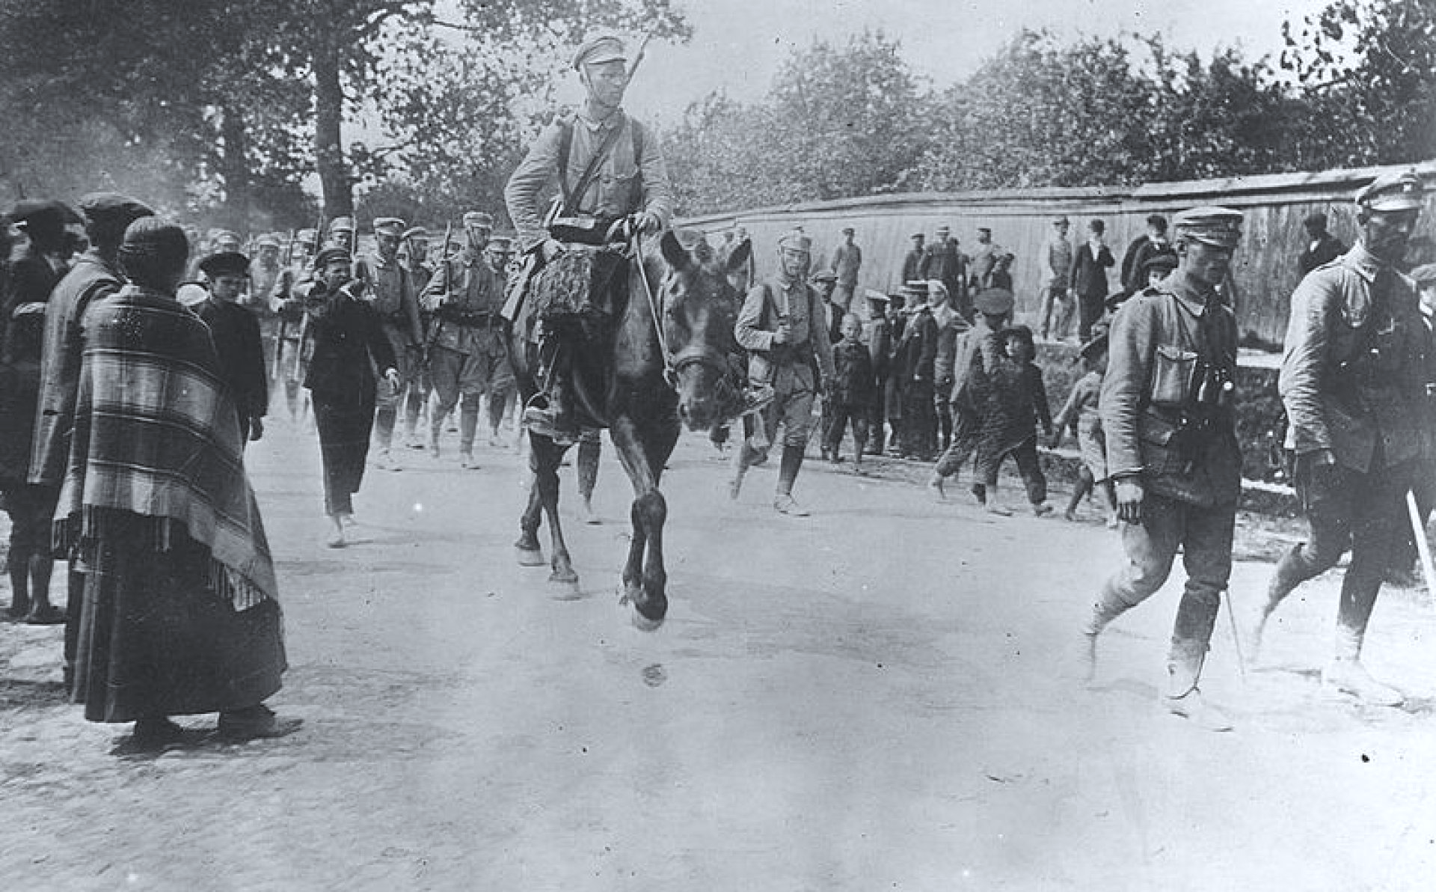
Kto dowodził Pierwszą Kompanią Kadrową podczas wymarszu z Oleandrów w sierpniu 1914 roku?
ODP: Tadeusz Kasprzycki
WRÓĆ DO PLANSZY GŁÓNEJ
Przemarsz Pierwszej Kompanii Kadrowej przez Kielce w sierpniu 1914 r.

Slide 4
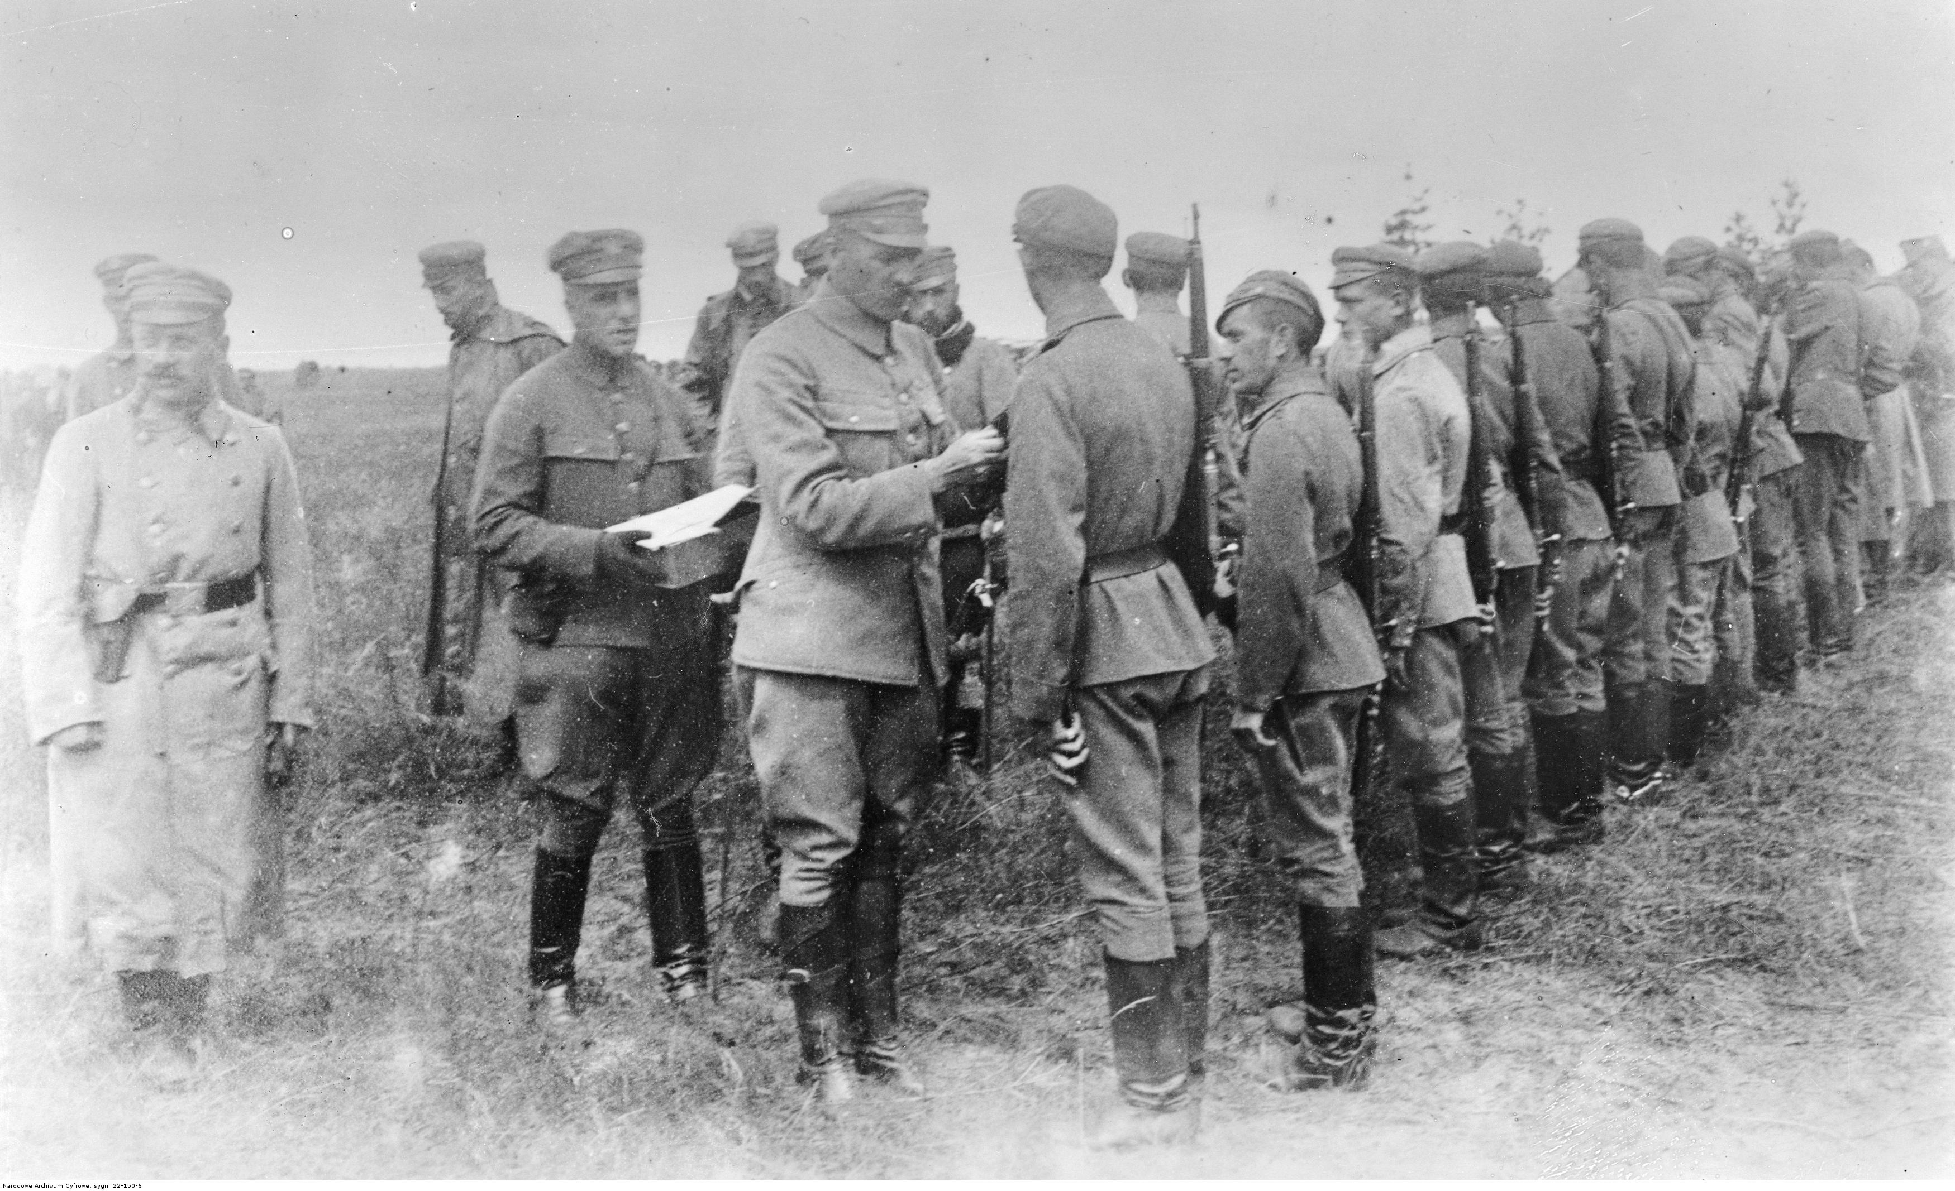
W którym dniu sierpnia 1914 roku Pierwsza Kompania Kadrowa przekroczyła granicę z Królestwem Polskim?
ODP: 6 sierpnia
WRÓĆ DO PLANSZY GŁÓNEJ
Józef Piłsudski odznacza oficerów i żołnierzy I Brygady Legionów Polskich odznaką „Z wierną służbę”. Piaseczno k. Kowla 6 sierpnia 1916 r.

Slide 5
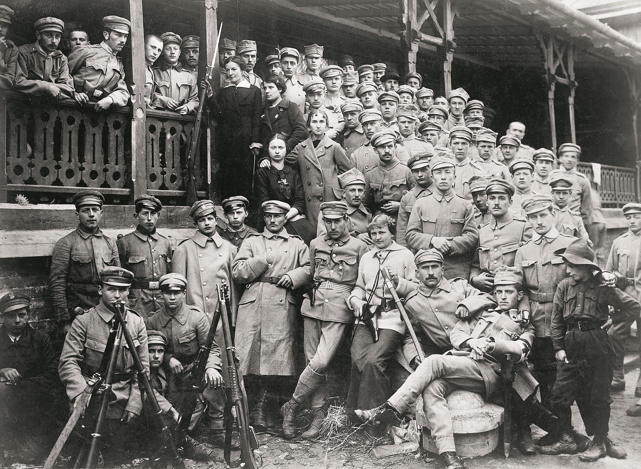
Jaka była szacunkowa liczba członków wszystkich polskich organizacji paramilitarnych (strzeleckich i drużyniackich) tuż przed wybuchem I wojny światowej?
ODP: do 50 tys. członków
WRÓĆ DO PLANSZY GŁÓNEJ
Oddziały Strzelców w „Oleandrach” w Krakowie. Sierpień 1914 r.

Slide 6
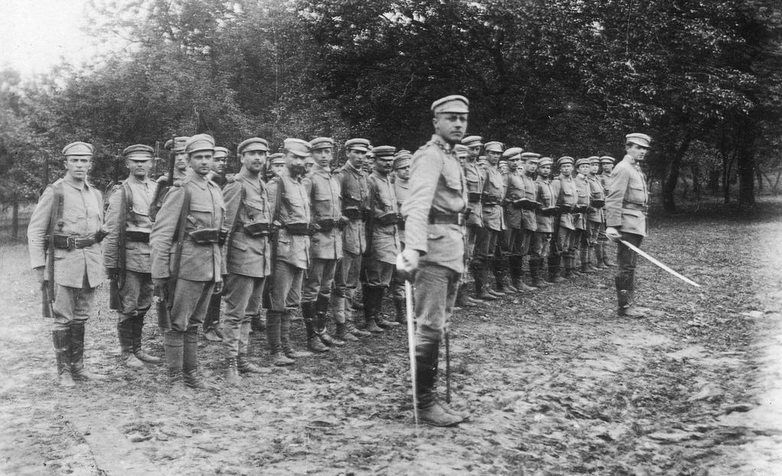
Ile kobiet z Żeńskiego Oddziału Wywiadowczego zostało odznaczonych w 1917 roku odznaką I Brygady „Za Wierną Służbę”?
ODP: 20
WRÓĆ DO PLANSZY GŁÓNEJ
Szkoła oficerska Związku Strzeleckiego w Stróży. Strzelcy podczas zbiórki. Na pierwszym planie Tadeusz Monasterski, dowódca I plutonu.

Slide 7
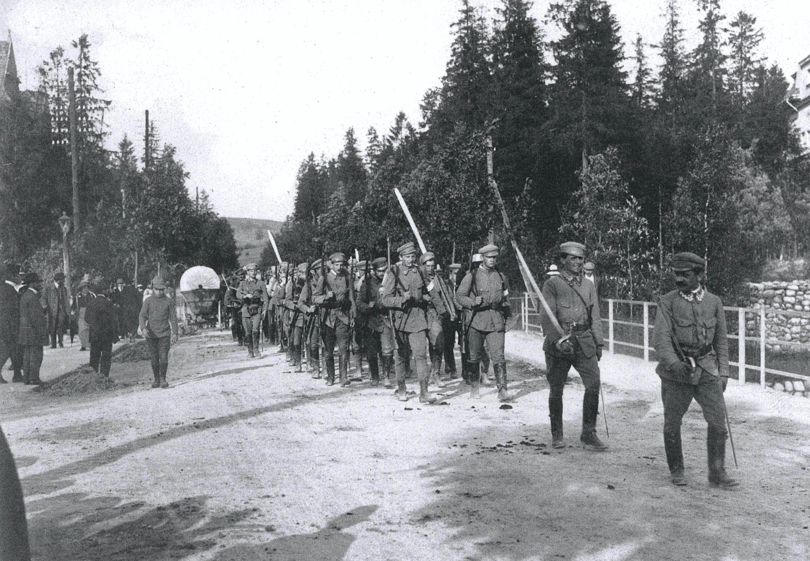
W którym miesiącu i roku utworzono formalnie Legiony Polskie?
ODP: sierpień 1914 r.
Przemarsz kompanii szkolnej Związku Strzeleckiego z obozu w Stróży przez Nowy Targ do Zakopanego Kompanię prowadzi jej dowódca Mieczysław Trojanowski ps. Ryszard, dalej dowódca plutonu Mieczysław Tokarzewski ps. Karasiewicz, w pierwszym rzędzie od lewej: Leopold Kula ps. Lis i Józef Wiśniewski ps. Słoń. Sierpień 1913 r.
WRÓĆ DO PLANSZY GŁÓNEJ

Slide 8

Imię i nazwisko dowódcy pierwszego oddziału kawaleryjskiego Pierwszej Kompanii Kadrowej, znanego jako „siódemka Beliny”?
ODP: Władysław Prażmowski
WRÓĆ DO PLANSZY GŁÓNEJ
Ćwiczenia strzeleckie – patrol sygnalizacyjny. Rok 1913.

Slide 9
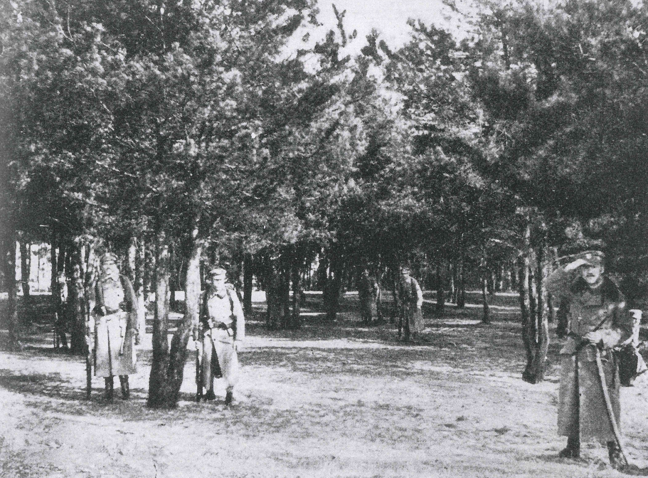
W jakim górskim paśmie powstała „Droga Legionów”, zbudowana przez żołnierzy II Brygady?
ODP: Gorgany
WRÓĆ DO PLANSZY GŁÓNEJ
Ćwiczenia strzeleckie – patrol w lesie. Rok 1913.

Slide 10
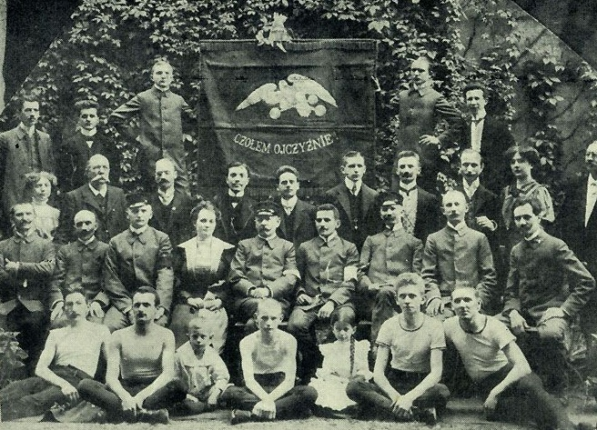
Nazwa organizacji, która gromadziła młodzież wiejską, chłopską
i odegrała ważną rolę w ruchu niepodległościowym wspierającym utworzenie Legionów Polskich?
ODP: Drużyny Bartoszowe
WRÓĆ DO PLANSZY GŁÓNEJ
Towarzystwo Gimnastyczne „Sokół” we Wrocławiu.

Slide 11
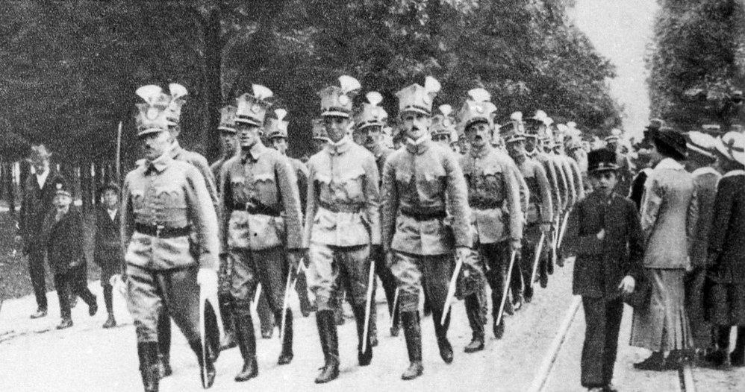
Imię i nazwisko artysty, twórcy wzoru orła legionowego, który stał się oficjalnym symbolem na czapkach Legionów Polskich?
ODP: Czesław Jarnuszkiewicz
WRÓĆ DO PLANSZY GŁÓNEJ
Drużyna krakowskich „Sokołów” przyłącza się do Legionów Polskich. Kraków, 1914 r.

Slide 12
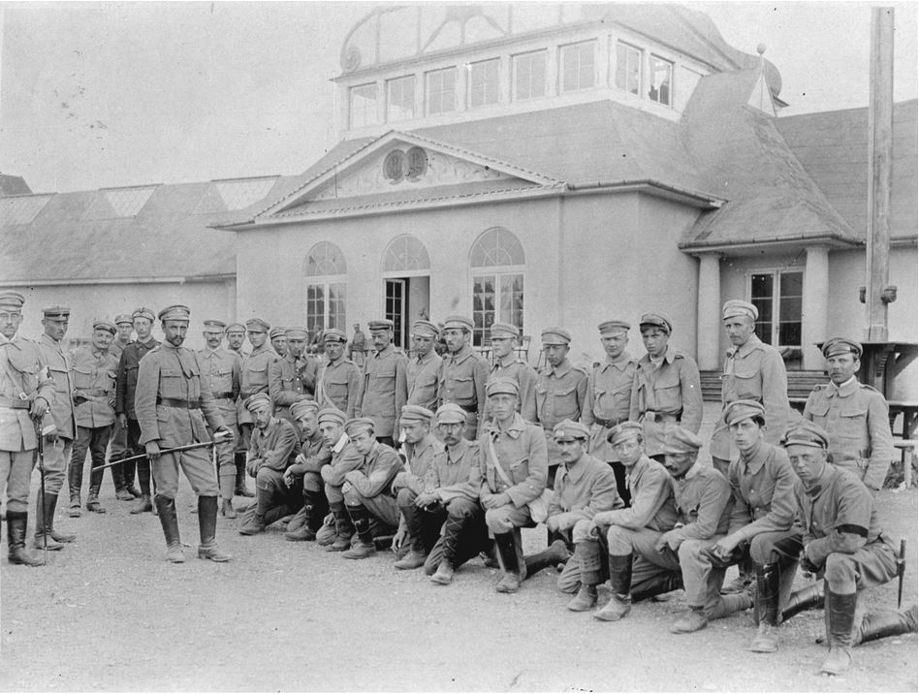
Kto dowodził szarżą ułanów Legionów Polskich pod Rokitną
13 czerwca 1915 roku?
ODP: rtm. Zbigniew Dunin-Wąsowicz
WRÓĆ DO PLANSZY GŁÓNEJ
Oddziały Strzelców w „Oleandrach” w Krakowie, sierpień 1914 r.

Slide 13
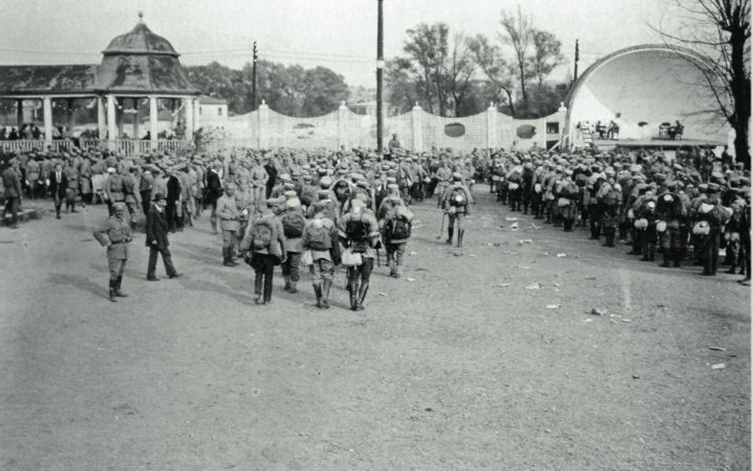
Po kryzysie przysięgowym Józef Piłsudski został aresztowany przez władze niemieckie. W jakim mieście znajdowała się twierdza,
w której został uwięziony?
ODP: Magdeburg
WRÓĆ DO PLANSZY GŁÓNEJ
Koncentracja oddziałów strzeleckich w „Oleandrach”, sierpień 1914 r.

Slide 14
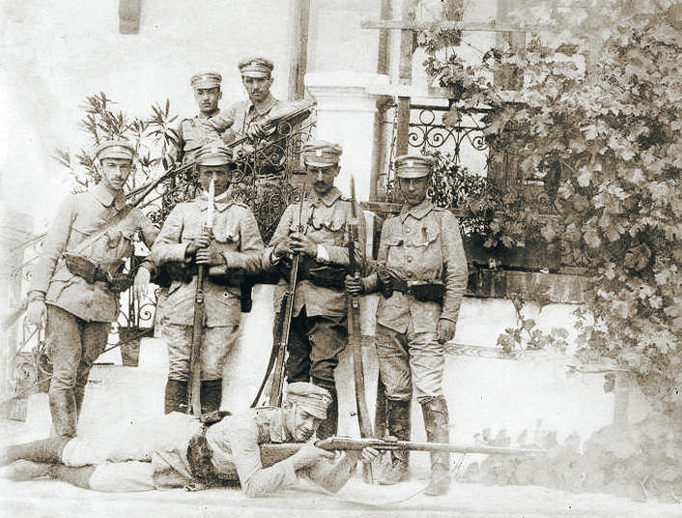
Co studiował Kazimierz Sosnkowski – jeden z najbliższych współpracowników Józefa Piłsudskiego?
ODP: Architekturę
WRÓĆ DO PLANSZY GŁÓNEJ
Ułańska siódemka na ganku w Goszycach. Leży: Stefan Kulesza „Hanka” od lewej: pierwszy szereg: Zygmunt Karwacki „Bończa”, Stanisław Skotnicki „Grzmot”, Janusz Głuchowski „Janusz”, Antoni Jabłoński „Zdzisław”, drugi szereg: Ludwik Skrzyński „Kmicic”, Władysław Prażmowski „Belina”.

Slide 15
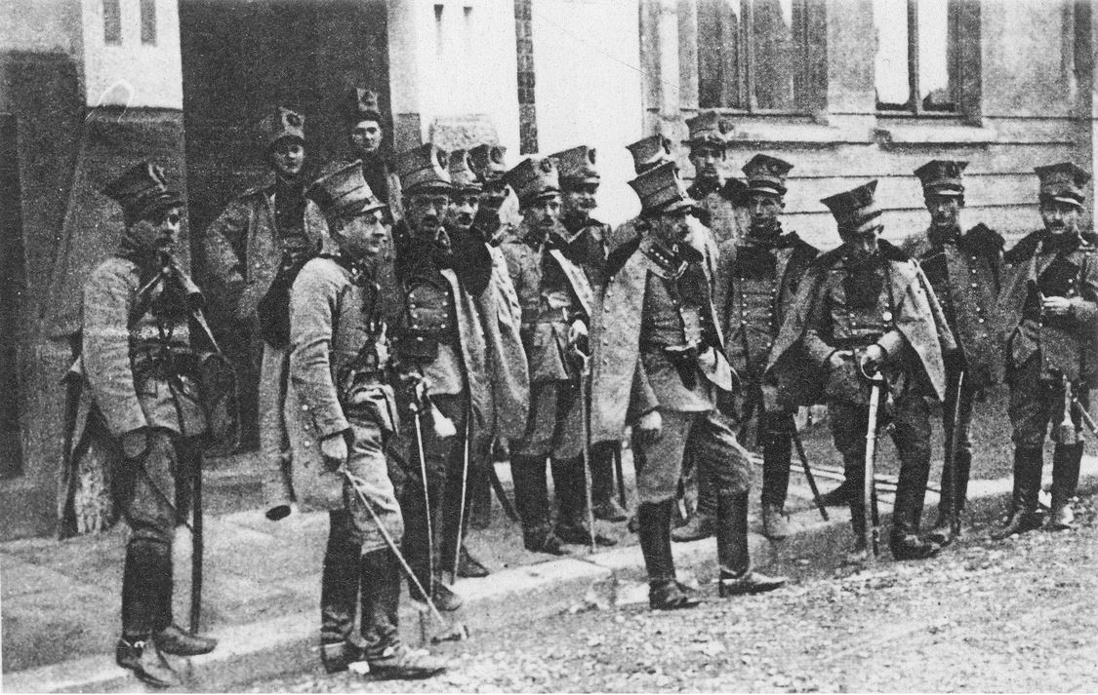
W jednym z obozów internowania legioniści uprawiali nową dla nich grę sportową, która stała się później jedną z najpopularniejszych w Polsce. Jak nazywano potocznie tę grę?
ODP: Szczypiorniak
WRÓĆ DO PLANSZY GŁÓNEJ
Ułani I szwadronu I Brygady Legionów Polskich, 18 grudnia 1914 r.

Slide 16
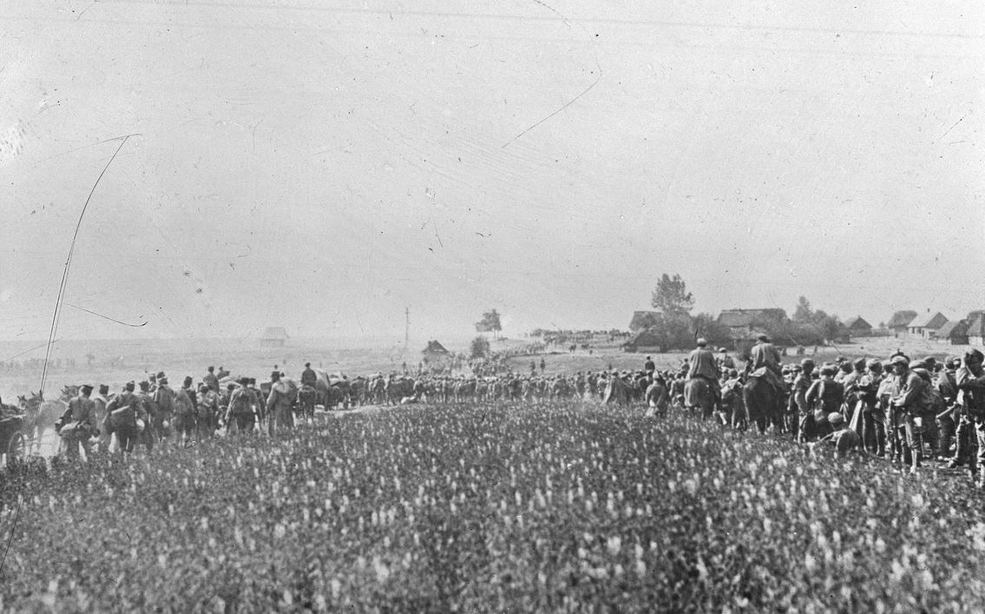
W trakcie szarży pod Rokitną do czwartej linii okopów rosyjskich dotarło zaledwie kilku kawalerzystów, ilu?
ODP: 9 ułanów
WRÓĆ DO PLANSZY GŁÓNEJ
Wymarsz Pierwszej Kompanii Kadrowej do Kongresówki – oddziały strzelców po zdobyciu Kielc, sierpień 1914 r.

Slide 17
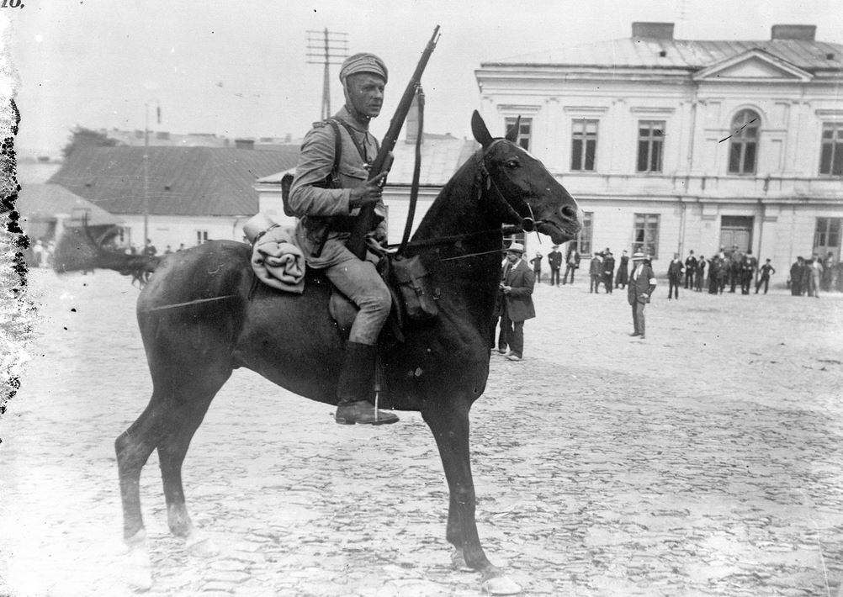
Jakie elementy składały się na odznakę III Brygady Legionów Polskich?
ODP: Orzeł z czasów Królestwa Polskiego w zamkniętej koronie z krzyżem oraz pięcioramienna gwiazda
WRÓĆ DO PLANSZY GŁÓNEJ
Bolesław Wieniawa-Długoszowski na koniu. Kielce, sierpień 1914 r.

